Slide 1
ＳＭＮ株式会社 媒体説明資料

Slide 2
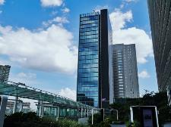

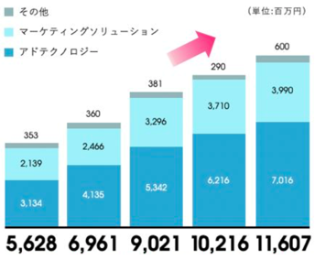





会社概要
グループ体制
会社名 SMN株式会社
設立 2000年3月21日
事業内容 マーケティングテクノロジー事業
上場証券取引所 東京証券取引所市場第1部
本社 大崎
■SMNとは
ソニーグループのアドテクノロジーを核としたデジタルマーケティング企業です。
SONYの旧システム技術研究所で培われたAI技術の高さを武器に、
アフィリエイト広告、Web DSP広告(Logicad)を中心に成長してきました。
2019年に東証一部へ上場し、アプリ広告やDOOHへとそのビジネス領域を広げています。
■主なプロダクト
RMP Display Ads
powered by Logicad
DOOH

Slide 3





プロダクト紹介
プロダクト | 特徴 | 目的 | 課金形態
 | ソニーグループの優れた技術を基に開発した国産DSP 様々な外部データを使用して、獲得だけでなく認知まで幅広くカバー | 獲得～認知 | CPM
 | 人工知能による完全自動型運用を実現した成果報酬型DSP CPC・CPA課金で成果が出た時のみ費用が発生 Logicadとの併用配信でアップセルを実現！ | 獲得～流入 | CPC/CPA
 | 国内大手4メーカーのTV視聴データを活用したDSP 実際にテレビを視聴したユーザーへの広告配信を実現！ | 認知・CM効果測定 | CPM
 | 日本初のインプレッション（推定到達人数）課金 のDOOH広告 OOH広告ではできなかった デモグラターゲティングやインタレストターゲティングが可能に！ | 認知 | CPM
 | AIを活用したマーケティングツール ユーザーがクライアントサイト「外で」何をしているかを可視化 | ユーザー分析 | -
 | 楽天会員データベースを活用したLogicad配信 消費行動分析データの活用で新規ユーザーへリーチ！ | 認知～流入 | CPM
DOOH
RMP Display Ads
powered by Logicad

Slide 4
Logicad

Slide 5
Logicadとは
Logicadは、ソニーグループの優れた技術を基に開発した国産DSPです。独自のアルゴリズムにより、
精緻なターゲティング、細やかな運用調整により広告主の広告効果の最適化を実現します。
特徴 1
特徴２
特徴 3
ビッグデータや人工知能
などの高い技術力
広告価値の毀損防止に
よる高い透明性
確かな効果を導く、
プロによる高い運用力
技術力 × 透明性 × 運用力

Slide 6






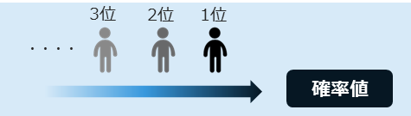
VALIS拡張/VALIS類似
AI技術「VALIS-Engine」を活用し独自のアルゴリズムで分析を効率よく配信を行うことが可能。
新規ユーザー向けの配信だがCPAもリターゲティング同様に合わせることができ、ラストクリック乖離率が低いのも特徴。
VALIS類似
※類似度をVALIS-Engineを用いて、リアルタイムにユーザーを識別
効果UP
RTGユーザー
VALIS拡張
※確率値の高いユーザーを順位付け。セグメント作成に3～4営業必要
CVユーザー
拡張元ユーザー
2種類の拡張エンジンで配信
 |  | CPA
商材 | CPA目標 | RTG | VALIS拡張
カードローン比較 | ¥1,300 | ¥1,400 | ¥1,600
コスメ | ¥5,000 | ¥4,000 | ¥4,800
健康食品 | ¥2,500 | ¥2,800 | ¥2,300
自動車保険 | ¥25,000 | ¥18,200 | ¥21,500

Slide 7
VALIS-CPX

Slide 8
CPA・CPC課金体系
CPA・CPC課金型だから、成果が出た場合のみ費用が発生
初期費用や固定費なども一切不要。
課金モデルは、
①CPA課金モデル②CPC課金モデルの2種類をご用意。
CPA・CPCでの課金となるので、
事前に設定した成果目標での費用になります。
CPA
CPC
課金モデル
課金モデル
CPA課金モデル 実施イメージ
・ターゲット： リターゲティングユーザー、拡張ユーザー
・課金単価 ： 担当営業までご相談ください。
Logicadや他媒体実績を参考にさせていただきます。
どちらも
初期費用+固定費
0円
CPC課金モデル 実施イメージ
・ターゲット： SMN社保有するデータ（社外連携データ不可）
・課金単価 ： 担当営業まで相談ください。
※Valis-cockpitによる配信分析も可能です。

Slide 9






Logicadとの併用配信
Logicadとの併用配信によるアップセルを実現！
VALIS-CPXではLogicadとのコンバージョンを区別することでカウント数の重複を防ぎます。
運用スペシャリスト達によるキメ細やかな運用型DSPと、AIを用いた自動最適化型DSPを組み合わせることで
コンバージョン件数の最大化を図ります。
Click
Click
CV
ソニーグループのAI・機械学習の
R&Dを源流とした高精度予測で
コンバージョン件数の拡大を図ります。
運用スペシャリスト達の手による
細やかで透明性の高い広告運用で
クライアント様の広告価値を高めます。
Logicadとのコンバージョン重複を回避！

Slide 10

併用配信事例：健食サプリ様
POINT
VALIS-CPX導入後も
リタゲ配信にてさらにCV獲得！
VALIS-CPXの強みでもある、
Logicadで獲りこぼしているCVユーザーを刈り取り
新規ユーザーからのCVも獲得！
CV全体の約3割が拡張配信での獲得となっており
既存顧客だけではなく、新規顧客の刈り取りも行えている
CV数が 1.7倍！
CPX導入前と比較して、月間CV件数が1.7倍となり
併用実施により獲得件数を拡大出来ている

Slide 11
TVBridge Ads

Slide 12


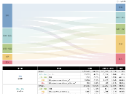


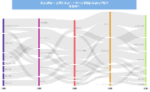



TVBridge Adsとは
1
国内最大級の
テレビ視聴データ
2
テレビからデジタルへ
横断した広告配信を実現
3
テレビ視聴ユーザーのデジタルメディア広告接触による行動の可視化
国内大手テレビメーカーから得る
国内最大級のテレビ視聴データを保有した
TVBridge DMPと連携
「番組／CM」視聴データを集約し、テレビから
デジタルデバイスへ横断した広告配信が可能
「VALIS-Cockpit」との連携によりテレビ視聴ユーザーの態度変容の計測／可視化
CM
番組
ソニー
パナソニック
シャープ
TVS REGZA
2021年8月現在
TV台数：約700万台
UB数：約2,100万UB
ステージフロー
AD
番組／CM視聴データを集約し、
TVBridge Ads経由で
視聴ユーザーのデバイスへ広告配信
カスタマージャーニーグラフ

Slide 13
国内最大級のテレビ視聴データ
国内大手テレビメーカー約700万台のインターネットに接続されたテレビが取得する「テレビ視聴データ」を集約したTVBridge DMPと接続。
国内最大級のテレビ視聴データを保有したDSPとなることで、効果的な広告施策を実現します。
2021年8月現在
ソニー
パナソニック
シャープ
TVS REGZA
（東芝映像ソリューション）
・・・・・
データ量
TV台数 ： 約900万台
UB数 ： 約2,300万UB

Slide 14





国内最大級のテレビ視聴データ
広告配信対象ユーザーは、TVと同じルーターの「IP Address」に
結線しているデバイス（スマートフォン、タブレット、PC）を持つユーザーです。
IP Address：
111111111
IP Address：
111111111
IP Address：
111111111
ルーター
IP Address：
111111111
IP Address：
111111111
特定番組/CMを視聴した世帯が配信対象
※1つのIPアドレスに一定数以上のデバイスが紐づくものは除外対象としています。

Slide 15
テレビ視聴データセグメント一覧
TVBridge Ads「テレビ視聴データ」の主なセグメント一覧になります。
番組・CM指定セグメント
テレビ番組セグメント
CM
CM指定 （商品／広告主名／放映期間）
CM接触回数
CM接触／非接触
番組カテゴリ
国内ドラマ
海外ドラマ
バラエティー
旅番組
ビジネス番組
映画
アニメ
音楽
子供向け番組
BS／CSチャンネル番組
番組視聴時間指定
1 平日朝帯 | 平日 6:00～9:00
2 平日昼帯 | 平日 12:00～14:00
3 平日PT | 平日 19:00～23:00
4 平日GT | 平日 19:00～22:00
5 平日深夜帯 | 平日 23:00～25:00
6 土日昼間 | 土日 6:00～19:00
7 土日PT | 土日 19:00～23:00
8 土日GT | 土日 19:00～22:00
9 土日深夜帯 | 土日 23:00～25:00
番組視聴量
ハイテレ
ローテレ
※視聴量定義
・ハイテレ：1日平均4ｈ以上視聴
‐ローテレ：1日平均2ｈ以下視聴
テレビ番組
テレビ番組名
放送局
期間
視聴定義
番組・CM指定の場合には7営業日ほどかかります。
東名阪以外のCM指定される場合には、CMが放映された日時と放送局をご指定下さい。
BS/CS放送各局に関してはご相談ください。

Slide 16
RMP - Display Ads powered by Logicad

Slide 17
RMP 概要
楽天の消費行動分析データの活用で新規ユーザーへリーチ
楽天会員ID数 1億以上※の登録情報や実際の行動（閲覧／購買／サービス利用）を基にしている為、推測ではない確かなデータを基に
ターゲティング配信が行えます。楽天の会員データや消費行動分析データのセグメントで配信することで、潜在的なユーザーに対し、より的確な興味関心層へリーチが可能となります。
※2022年3月末時点。ID登録完了後１回以上ログインをしたことのあるID（国内のみ、退会者除く)
楽天の確かなオーディエンスデータ
楽天市場閲覧／購買履歴
レディースファッション | 家電
メンズファッション | TV・オーディオ・カメラ
靴 | スマートフォン・タブレット
バッグ・小物・ブランド雑貨 | パソコン・周辺機器
ジュエリー・アクセサリー | スポーツ・アウトドア
腕時計 | 車・バイク
インナー・下着・ナイトウエア | 車用品・バイク用品
食品 | インテリア・寝具・収納
スイーツ・お菓子 | キッチン用品・食器・調理器具
水・ソフトドリンク | ペット・ペットグッズ
ビール・洋酒 | 花・ガーデン・DIY
日本酒・焼酎 | ホビー
日用品雑貨・文房具・手芸 | CD・DVD・楽器
ダイエット・健康 | 光回線・モバイル通信
医薬品・コンタクト・介護 | 旅行・出張・チケット
美容・コスメ・香水 | 本・雑誌・コミック
キッズ・ベビー・マタニティ | 学び・サービス・保険
おもちゃ・ゲーム
Sync数
7,000万UB以上
（2022年3月現在）
居住
地域
47都道府県
男性/女性
楽天会員
データベース
性別
年齢
10/20/30/40/50/60/70代
優良会員(会員ランク)
利用可能セグメント数
700以上
（2022年3月現在）
会員
特性
ポイント反応ユーザー
年収
楽天市場
行動
住まい関心有り
コスメ
・・・
ファッション
楽天トラベル
グルメ
楽天Gr.
行動
楽天GORA
ペット
楽天オート
・・・
楽天競馬
※楽天市場の商品構成変更によりカテゴリ構成が変更となる事があります
※その他詳細なセグメントは弊社営業にご確認ください。

Slide 18
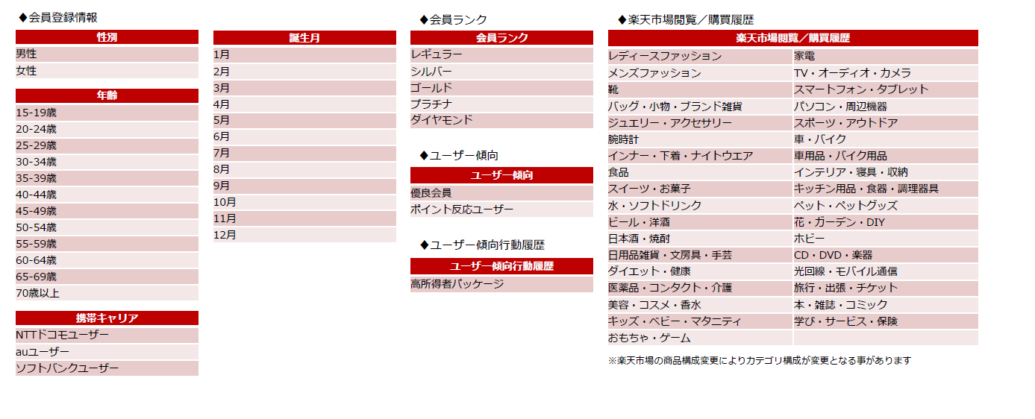
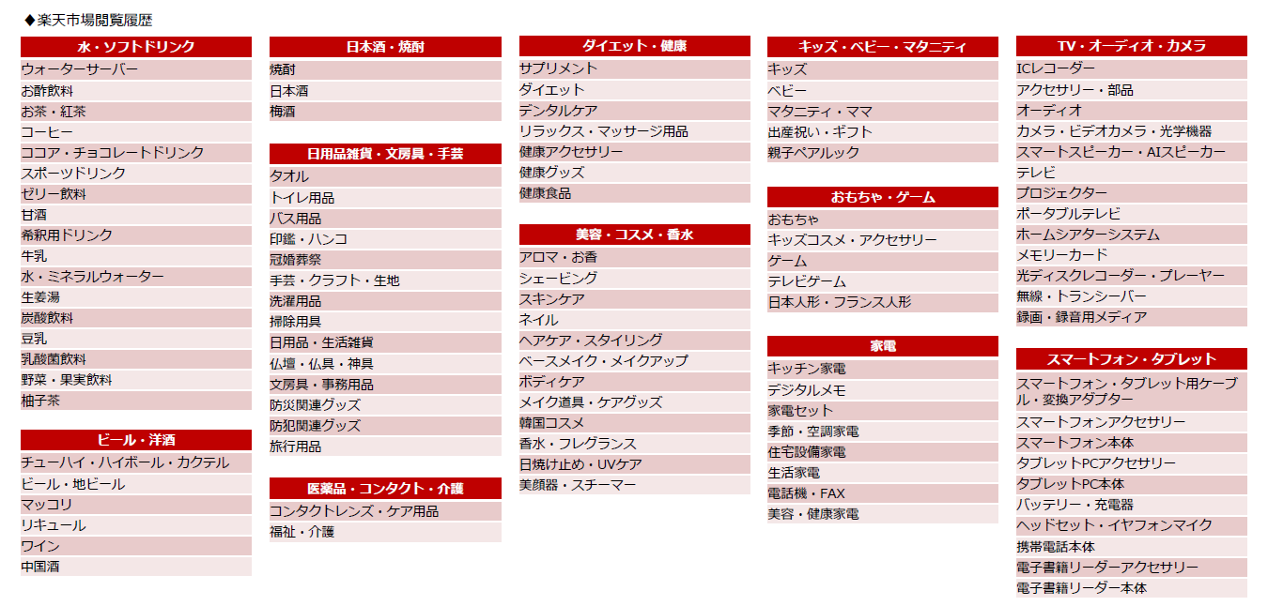
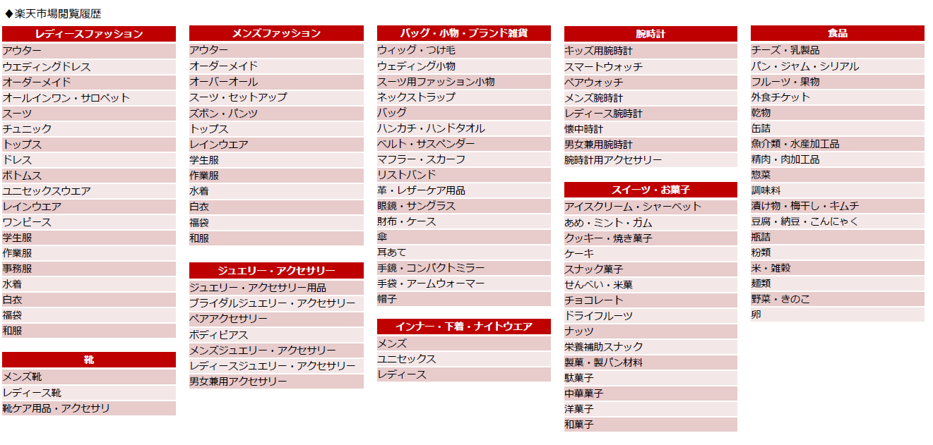
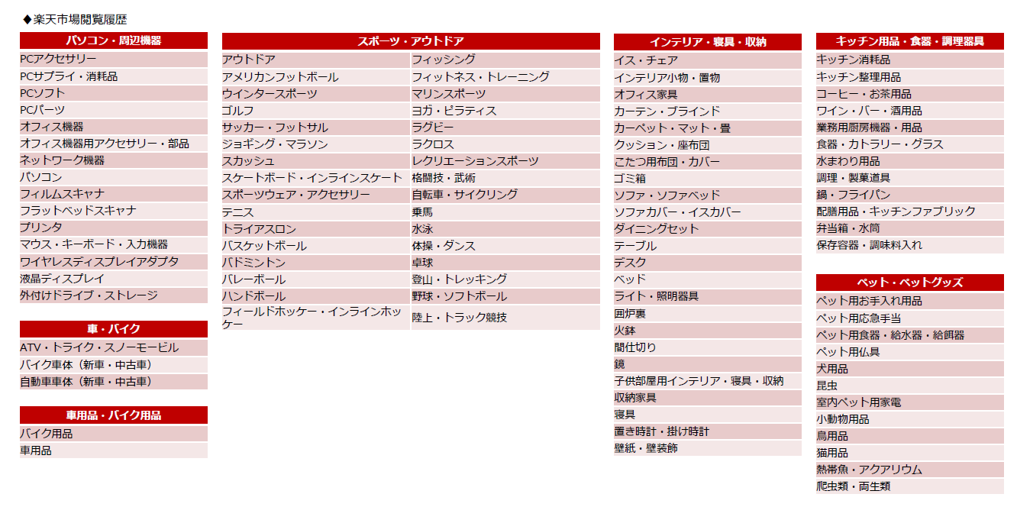
ベーシックセグメント例 ※最新のセグメントはお問合せください

Slide 19
Logicad DOOH

Slide 20
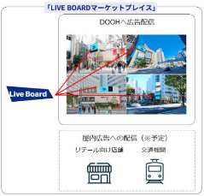
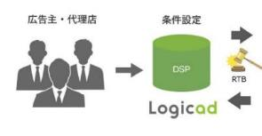

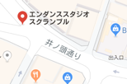
Logicad DOOH
Logicad DOOHとは、日本初のインプレッション（推定到達人数）に基づいたプログマティックOOH広告です。
OOHのRTB取引を実現
Logicad DOOHの特徴
株式会社LIVE BOARDが提供する 「LIVE BOARD マーケットプレイス」と連携することで、OOHのRTB取引を可能にしました。
1.
OOHの効果を可視化
２.
無駄打ちのないインプレッション※2課金
3.
ターゲットリーチの最大化
（※2）推定到達人数
ビジョンとターゲティング
ネットワーク（2022年12月時点想定）
屋外：114面
屋内：341面
電車内：480面
ドコモショップ：4,611面
BEAUTINISTA TV:10,800面
16,300+面
「モバイル空間統計®」（※1）などのデータを活用することで、効果測定が難しかったOOHにおいて、インプレッション（推定到達人数）の計測を可能にしました。
北海道
3/-/-/129
Step1：可視領域の定義
Step2：在圏人数の算出
Step3：インプレッション数の算出
40 | 20 | 20 | 20 | 40
100 | 60 | 20 | 10 | 60
80 | 100 | 90 | 40 | 10
80 | 80 | 70 | 80 | 50
10 | 0 | 10 | 20 | 70
20 | 10 | 10 | 10 | 20
50 | 30 | 10 | 5 | 30
40 | 50 | 45 | 20 | 5
40 | 40 | 35 | 40 | 25
5 | 0 | 5 | 10 | 35
中部
4/82/-/428
中国・四国
1/-/-/289
東北
1/-/-/185
九州
7/-/-/353
ターゲティング
・性／年代（男女×10歳刻み）
・天気（晴れ/曇り or 雨/雪）
・気温（1℃単位以上/以下）
関西
3/95/-/331
関東
95/164/480/582
国際基準をベースに
目視での実地調査を行い
ビジョン毎の可視範囲を定義
モバイル空間統計やGPSデータを
用いた独自ロジックで
可視範囲の推計人数を算出
Step2で出した数字に
注視率を掛け合わせて
インプレッションを算出
（※1）「モバイル空間統計」は、株式会社ＮＴＴドコモの登録商標です。

Slide 21
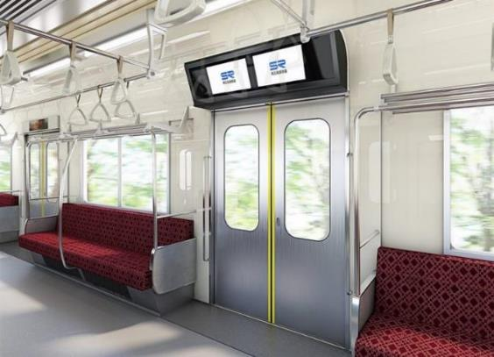
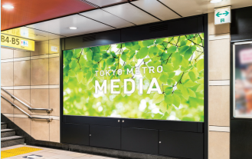
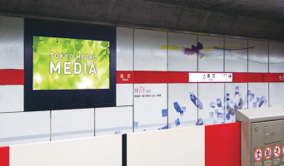
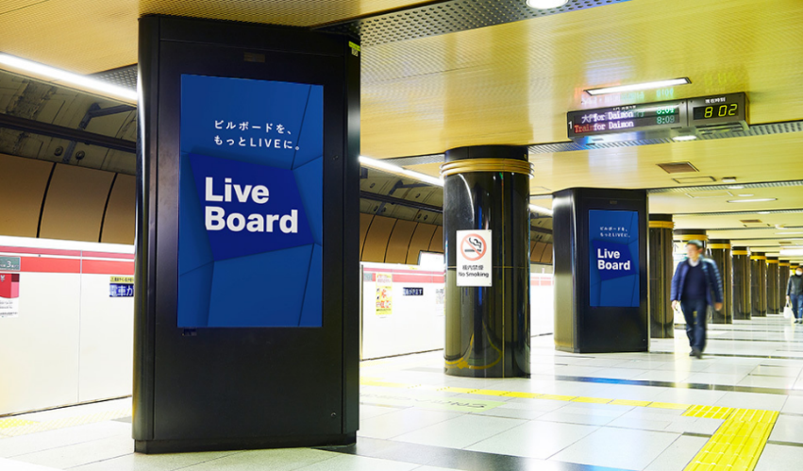
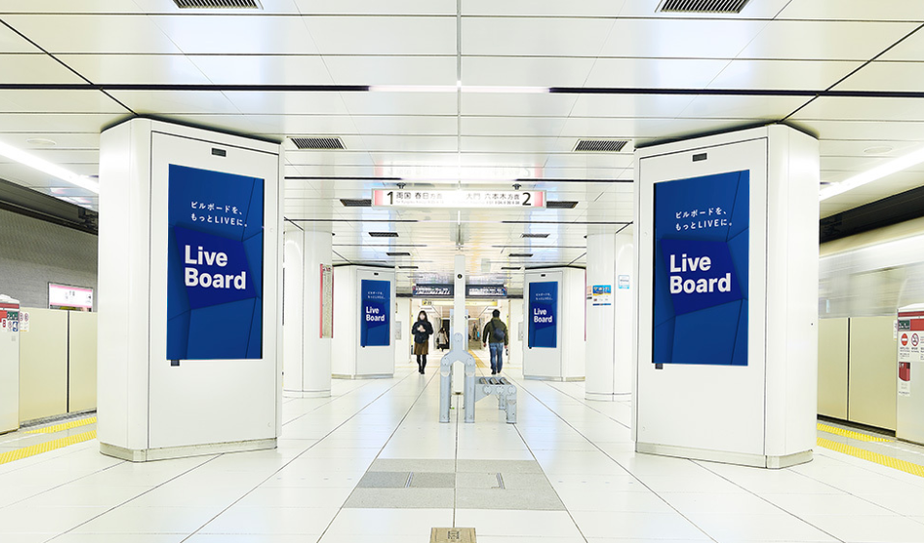
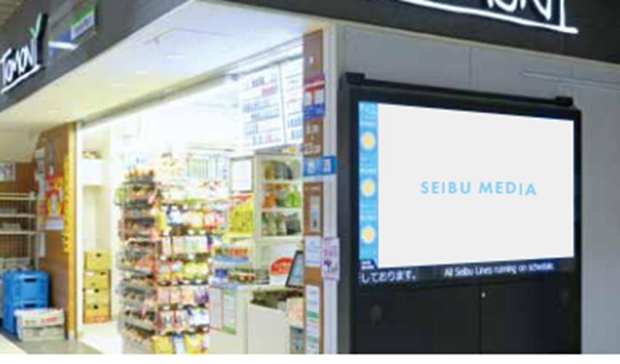
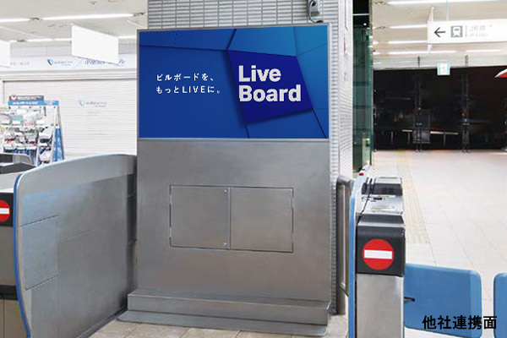
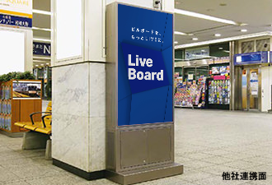
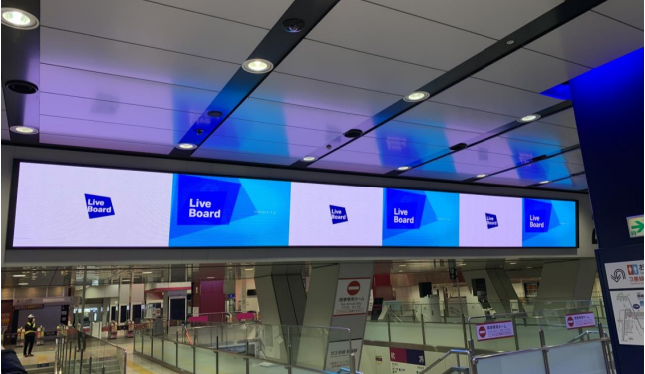
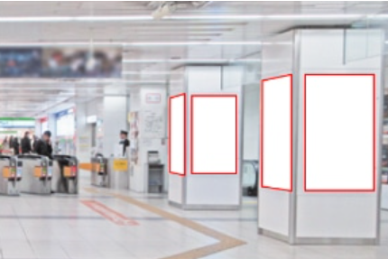
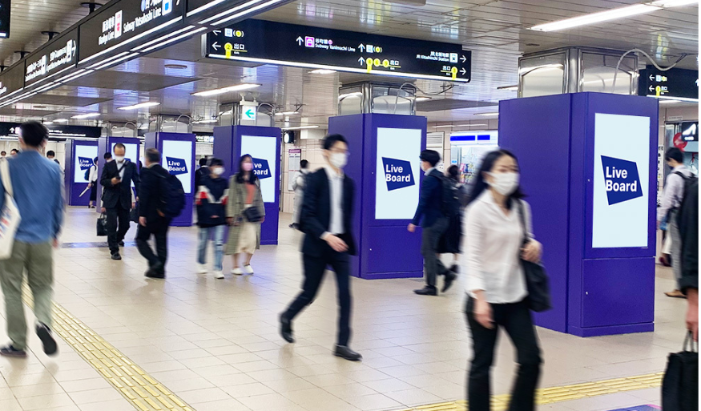
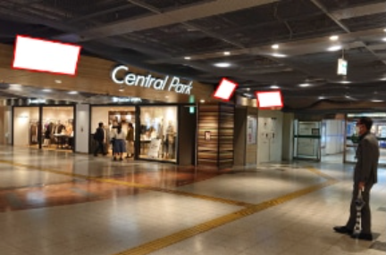
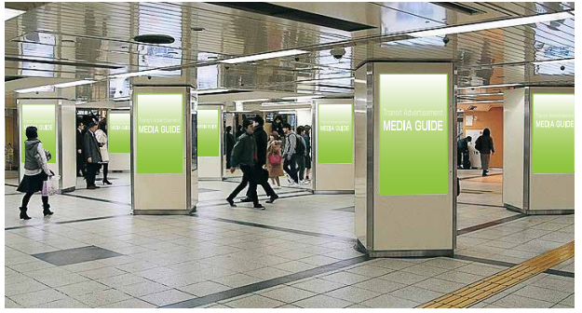
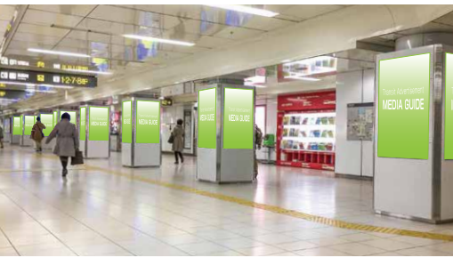
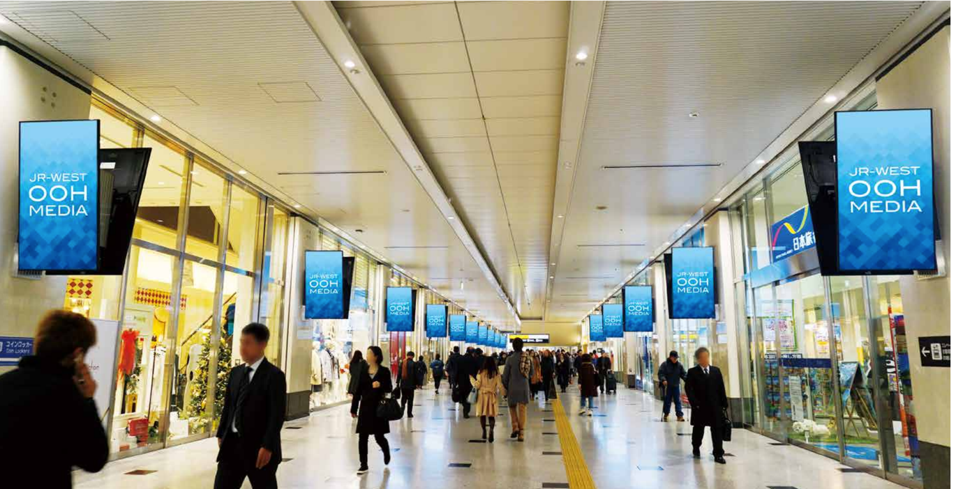
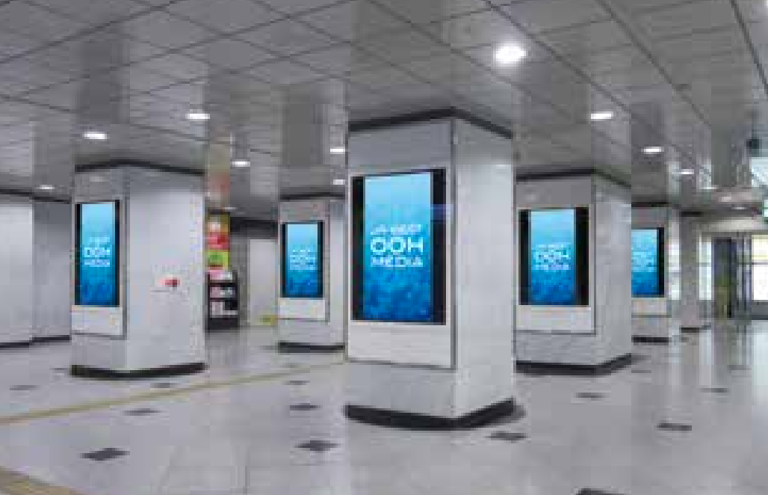
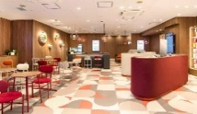
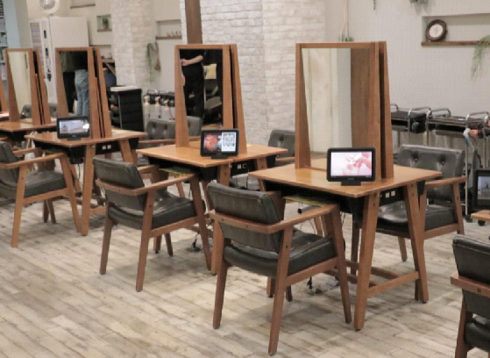
Logicad DOOH -電車内・屋内ビジョン一覧-
種別 | ビジョン名 | image | 面数 | ターゲティング | 調査実施 | 単体販売 | ビジョン別 レポート
電車内広告 | 埼玉高速鉄道 （埼玉高速鉄道・東京メトロ南北線・東急目黒線） |  | 480面 | 〇 | 〇 | × | 〇
屋内広告 | Metro Wall Vision（MWV） |  | 26面 （21駅） | 〇 | 〇 | × | 〇
 | 東京メトロ Marunouchi Station Vision |  | 72面 （丸の内線6駅） | 〇 | 〇 | × | 〇
 | 都営地下鉄大江戸線 六本木駅・汐留駅 ホームビジョン |  | 32面 （六本木駅・汐留駅） | 〇 | 〇 | × | 〇
 | 西武トモ二―ビジョン |  | 24面 （西部鉄道20駅） | 〇 | 〇 | × | 〇
 | 小田急ステーションビジョン(旧称) |  | 9面 （小田急線7駅） | 〇 | 〇 | × | 〇
 | 京王新宿K-DGキングウォール |  | ２箇所６面 | 〇 | 〇 | × | ×
 | 近鉄なんばアーバンビジョン |  | 23面 | 〇 | 〇 | × | 〇
 | 大阪メトロ ネットワークビジョン |  | 249面 | ○ | ○ | × | ○
 | 名古屋栄地下街セントラルパーク |  | 30面 | 〇 | 〇 | 〇 | 〇
 | 名古屋駅スクエアビジョン |  | 26面 | 〇 | 〇 | × | 〇
 | 栄駅スクエアビジョン |  | 26面 | 〇 | 〇 | × | 〇
 | 大阪駅NGB1階東西通路デジタルサイネージ ※連携変動あり |  | 30面 | 〇 | × | × | 〇
 | J・ADビジョンWEST大阪駅御堂筋口 ※連携変動あり |  | 42面 | 〇 | × | × | 〇
 | ドコモショップ |  | 4,611面 （全国2,300店舗） | 〇 | 〇 | 〇 | 〇
 | BEAUTINISTA TV ※Cmer TVより名称変更しました |  | 10,800面以上 （全国47都道府県） | 〇 | × | × | 〇
NEW
NEW

Slide 22
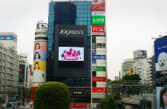
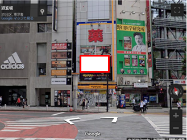
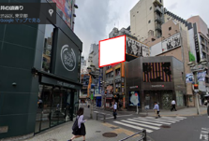
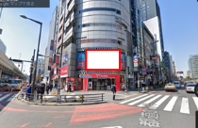
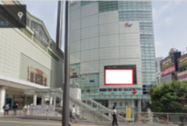
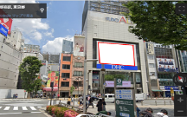
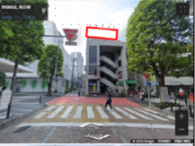
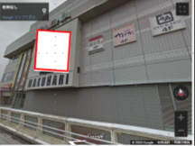
掲載ビジョン例
109フォーラムビジョン＠渋谷
渋谷MKビジョン＠渋谷
マイアミビジョン＠渋谷
誠志堂ビジョン＠六本木
フラッグスビジョン＠新宿
アルタビジョン＠新宿
二子玉川/高島屋付近
幕張/アウトレット付近
※全国／関東／東京／渋谷のエリアをご用意しております。
カスタマイズご提案については、都度ご相談くださいませ。
※掲載・クリエイティブ可否等を事前にご確認ください。

Slide 23
VALIS-Cockpit

Slide 24





VALIS-Cockpitとは
VALIS-Cockpitは顧客が貴社サイトの「外で」何をしていたか可視化します
貴社サイト外
サイトA
貴社サイト
サイトD
サイトG
TOP
離脱
サイトB
流入
Thanks
サイトE
LP
サイトC
離脱
サイトH
流入
一般的なサイト解析ツール
サイトF
貴社サイトの「外で」とった行動を調べることで、顧客の特徴・興味を分析することができます

Slide 25
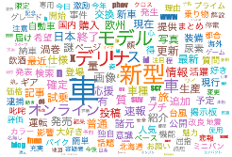
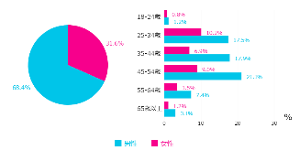
VALIS-Cockpitとは
ユーザーの日常のWeb行動を人の恣意が入ることなくマーケティングAIが分析し、
顧客の特徴・興味を様々なグラフで表現できます

Slide 26
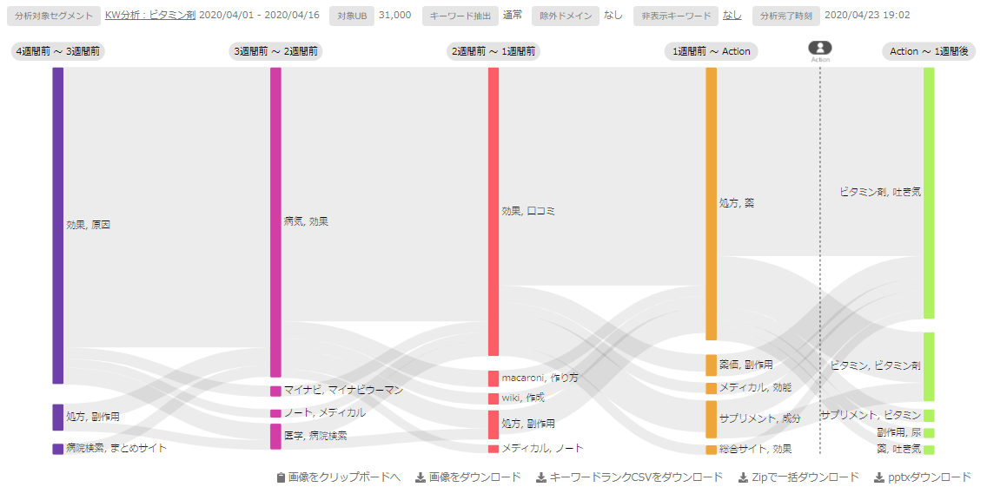
グラフの見方：カスタマージャーニーグラフ
設定した条件に対し、ユーザーの特徴的な興味カテゴリがどのように変化したかを時系列で表示します→縦のバーとワード
設定した条件に対し、 4週間前～1週間後までのユーザーの興味カテゴリ間の遷移を可視化します→グレーのライン
※注意 分析は、設定されたセグメントの中から最大で2000UBをサンプリングした結果になります
設定した条件
ex) CV, キーワード接触等
設定した条件に接触したユーザー群の、接触4週間前～1週間後の興味カテゴリを表示

Slide 27
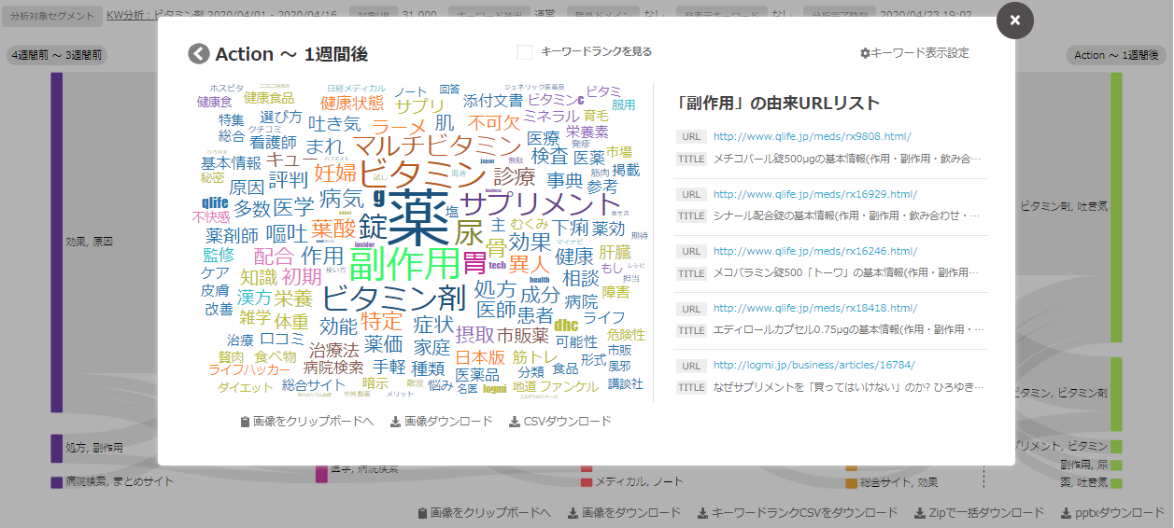
グラフの見方：タグクラウド
分析に設定したセグメント条件に寄与するユーザーの興味をキーワード単位で可視化します。
4週間前∼1週間後の週毎に表示することが可能です。
CVやURL来訪への寄与度が高いほど
キーワードの面積が広く表示されます。
キーワードの抽出元となったURLのサンプルを表示

